Slide 1
Разработка сервиса для записи на прием к врачу
Мартиновская(Заяц) Мария Руслановна,
ФМиИТ, 3 курс, 31 группа

Slide 2
Содержание
Введение
Общая характеристика, функционал и этапы разработки средства
Тестирование приложения
Как это может быть использовано и дальнейшие действия в разработке сервиса

Slide 3
Введение
Больница – это особое учреждение, в котором можно получить качественную медицинскую помощь, не выходя за ее пределы. Однако видов больниц множество и каждая из них решает определенные задачи.
Чтобы лечение в нем проходило максимально эффективно необходимо обладать определенной информацией об этом учреждении, режиме его работы и сотрудниках.

Slide 4
Общая характеристика, функционал и этапы разработки средства
Этапы разработки приложения:
Написание технического задания
2. Проектирование структуры и алгоритмов
3. Практическая реализация
4. Тестирование и отладка

Slide 5
Общая характеристика, функционал и этапы разработки средства
Алгоритм работы приложения состоит из трех частей:
ввод данных,
хранение данных,
- алгоритмы обработки и выгрузки данных.

Slide 6
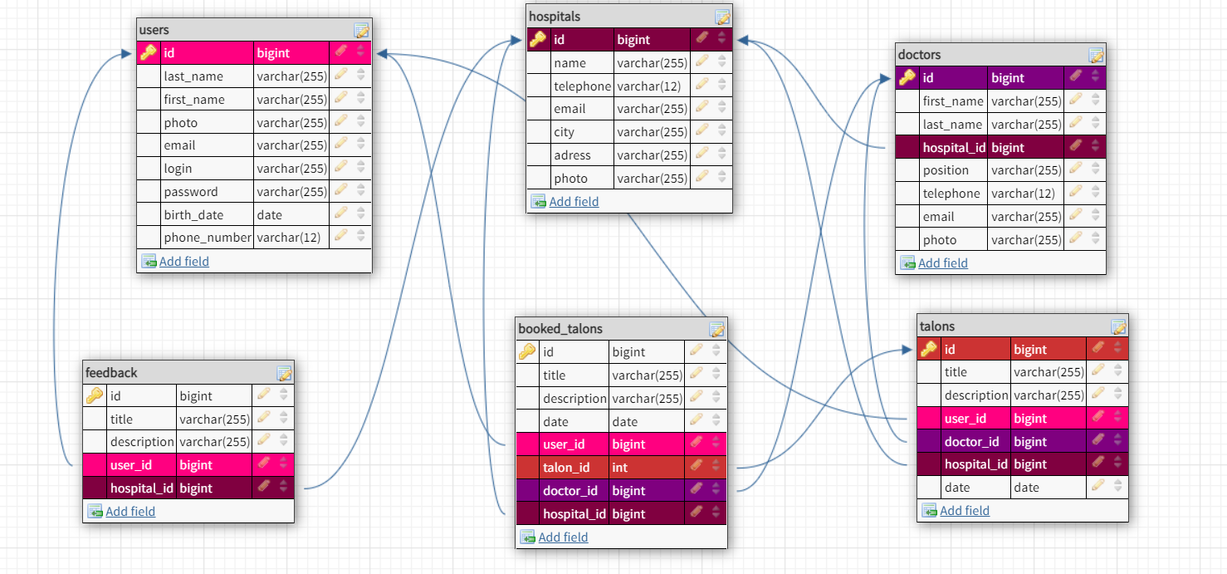
Общая характеристика, функционал и этапы разработки средства
Место хранение информации представляет собой базу данных, хранящую все данные в виде таблиц, которые связаны между собой.

Slide 7
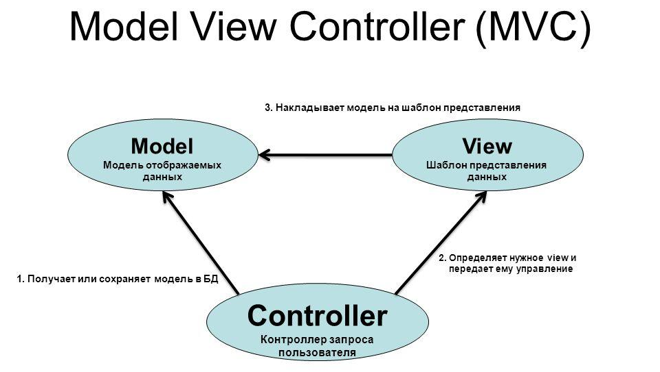
Общая характеристика, функционал и этапы разработки средства
Основой служит архитектура MVC — Model-View-Controller.

Slide 8
Общая характеристика, функционал и этапы разработки средства
Express минималистичный и гибкий фреймворк для веб-приложений Node.js, обеспечивающий набор возможностей для построения веб- и мобильных приложений. Имея в своем распоряжении множество служебных методов HTTP и промежуточных обработчиков, создать надежный API можно быстро и легко.
Sequelize - это ORM-библиотека для приложений на Node.js, которая осуществляет сопоставление таблиц в БД и отношений между ними с классами. При использовании Sequelize мы можем не писать SQL-запросы, а работать с данными как с обычными объектами.

Slide 9
Общая характеристика, функционал и этапы разработки средства
Задачи:
Создать функции для регистрации и авторизации пользователя
Создать функции для добавления менеджером поликлиник, врачей, талонов
Создать функции для добавления пользователями отзывов
Создать функции для обработки основных ошибок
Создать функции для вывода полученных данных

Slide 10
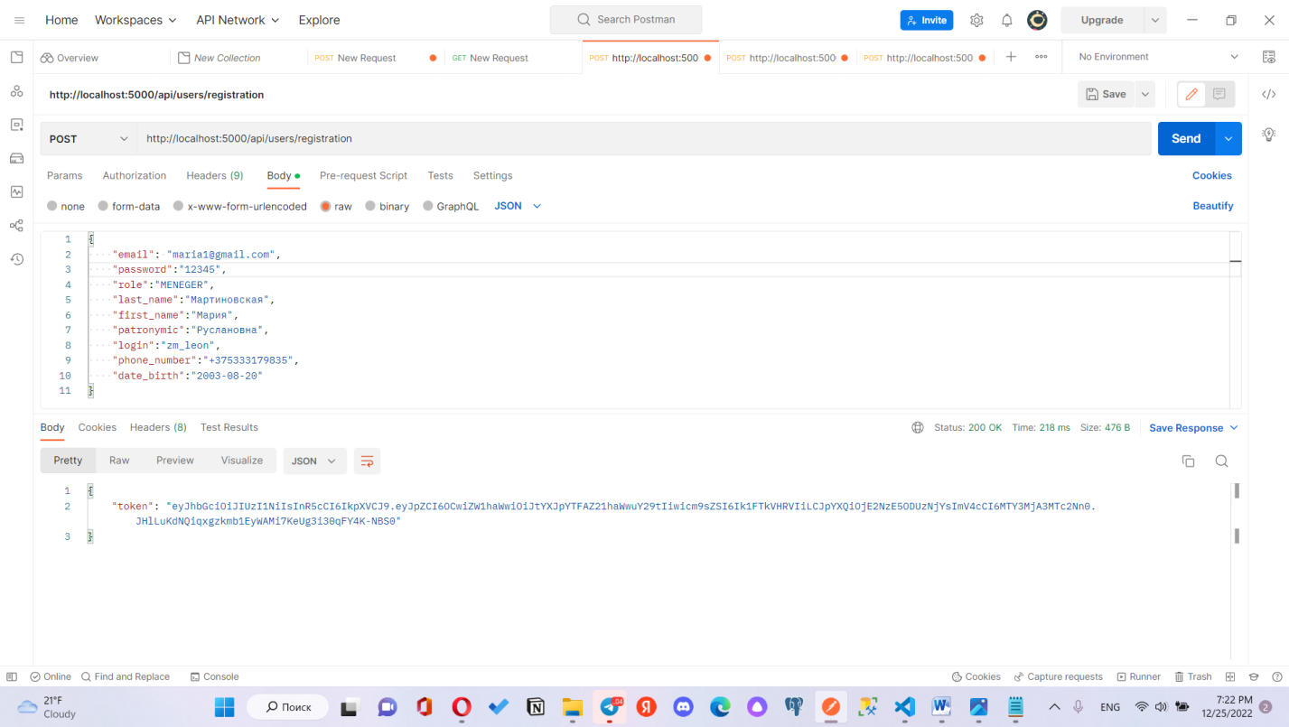
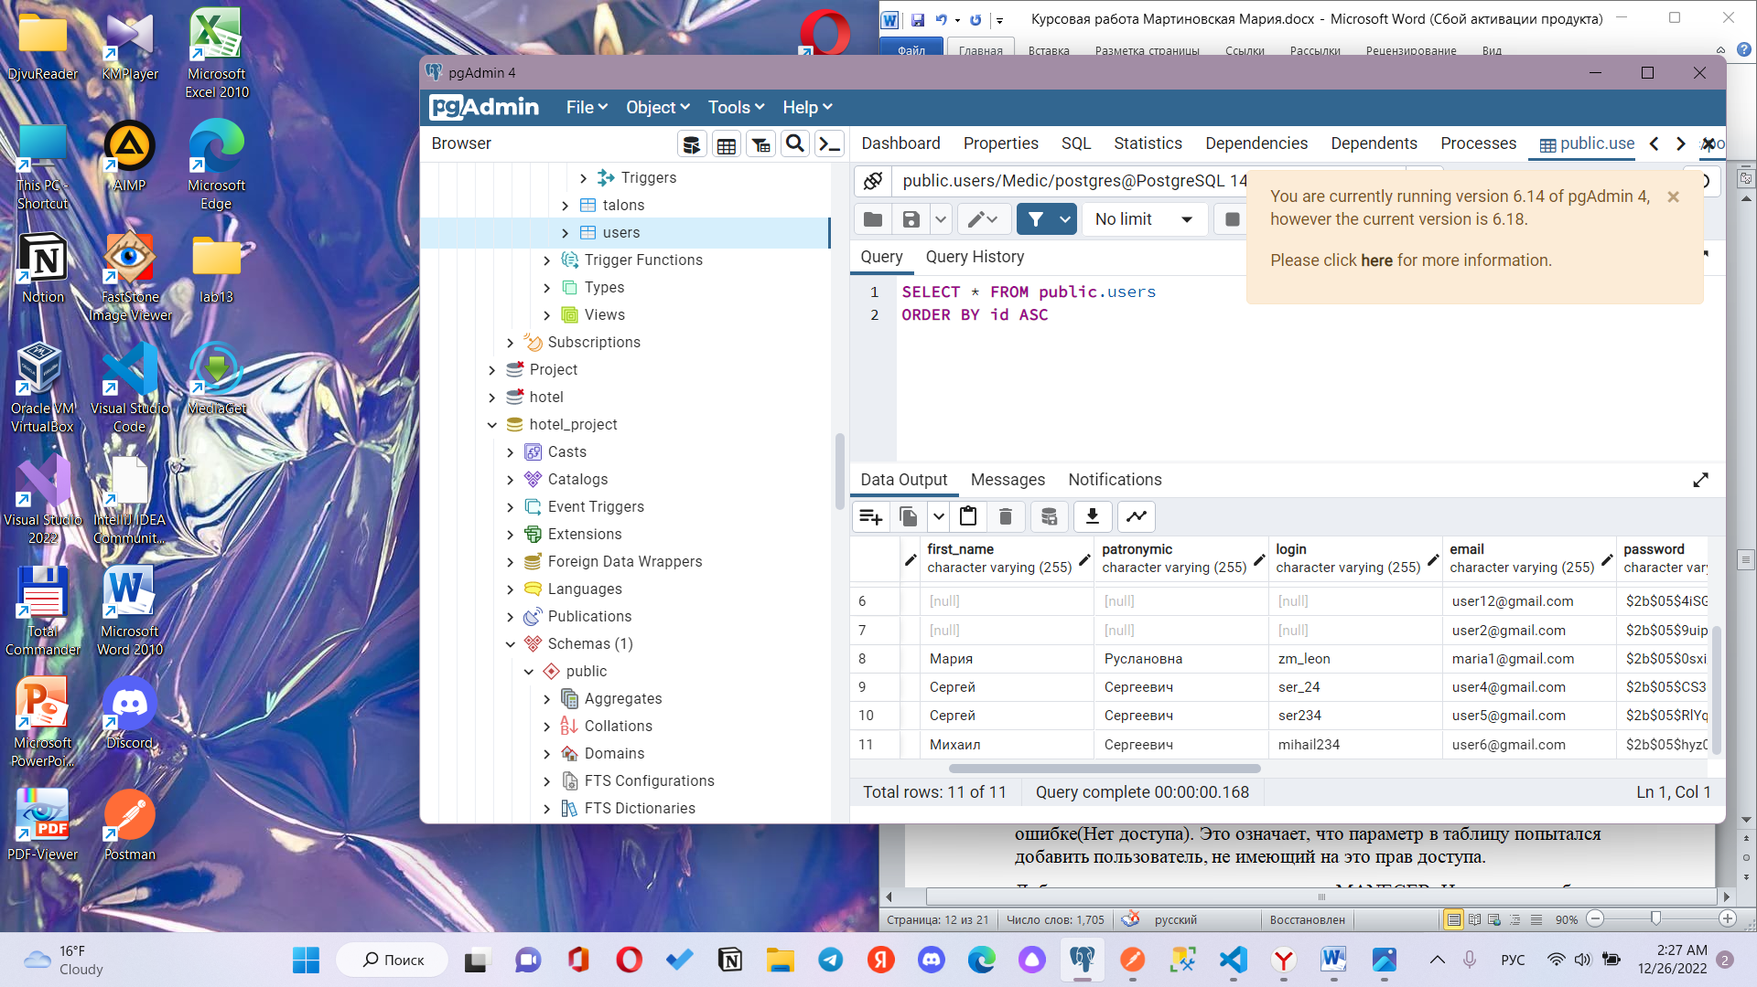
Регистрация пользователя

Slide 11
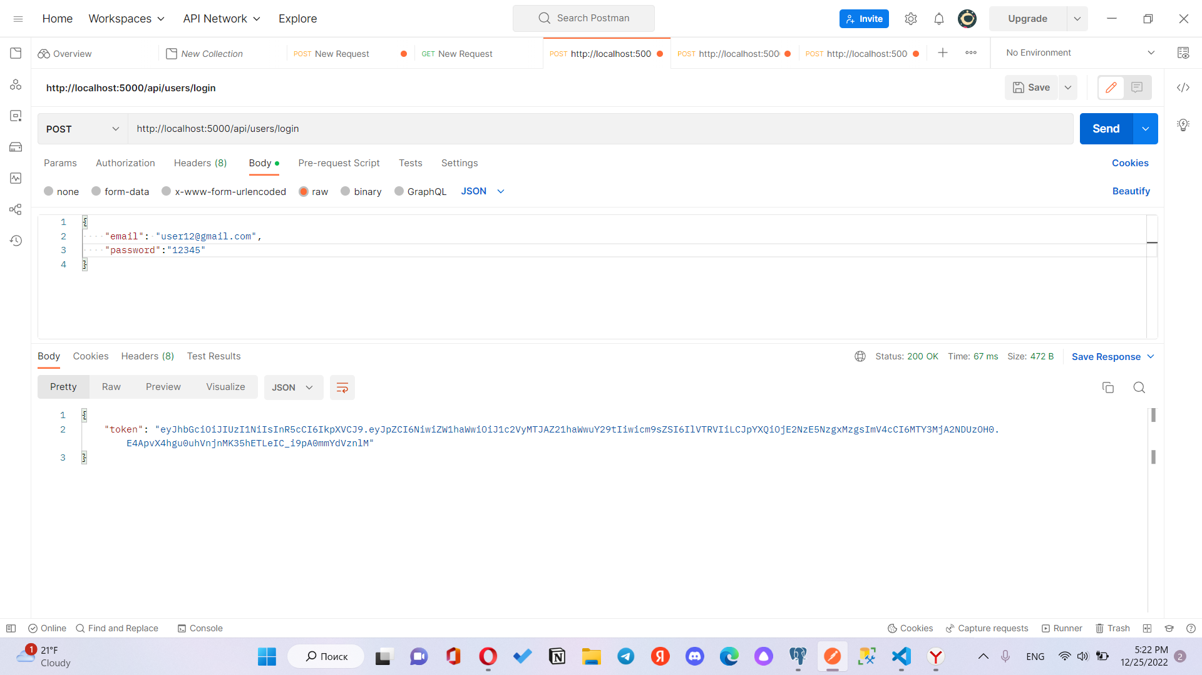
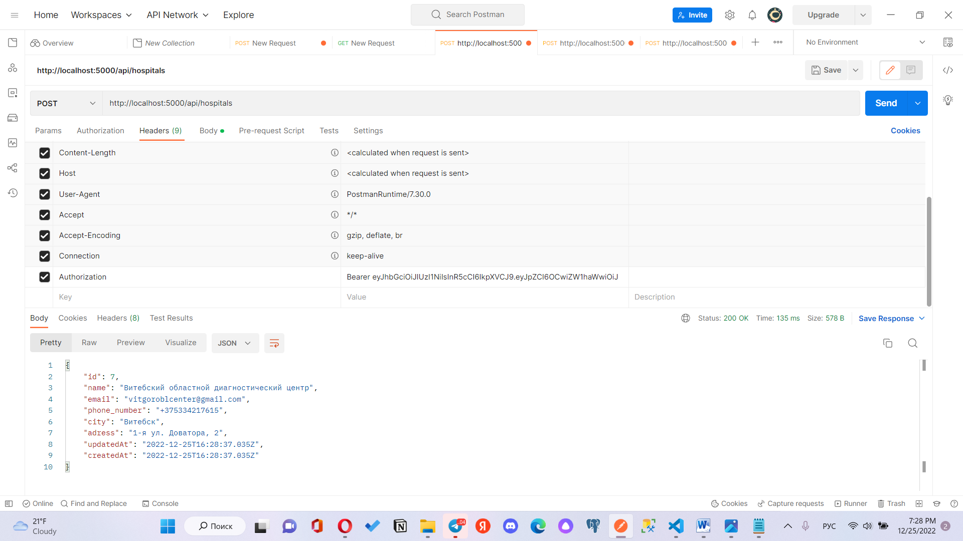
Проверяем возможность входа пользователя
Добавляем поле Authorization с токеном пользователя MANAGER и пробуем добавить новые данные в таблицу «hospitals».

Slide 12
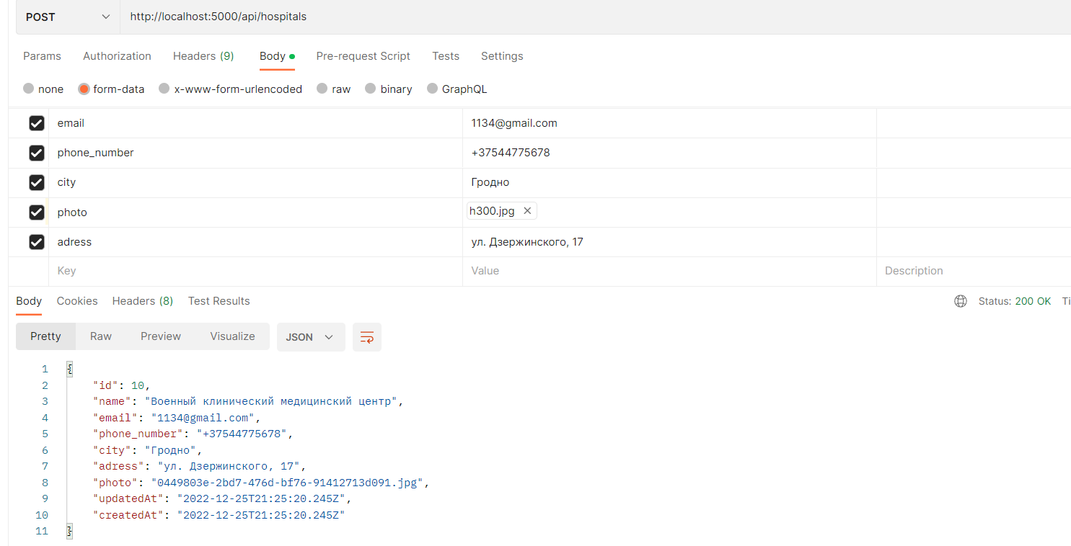
Добавление данных в таблицу «hospitals»

Slide 13
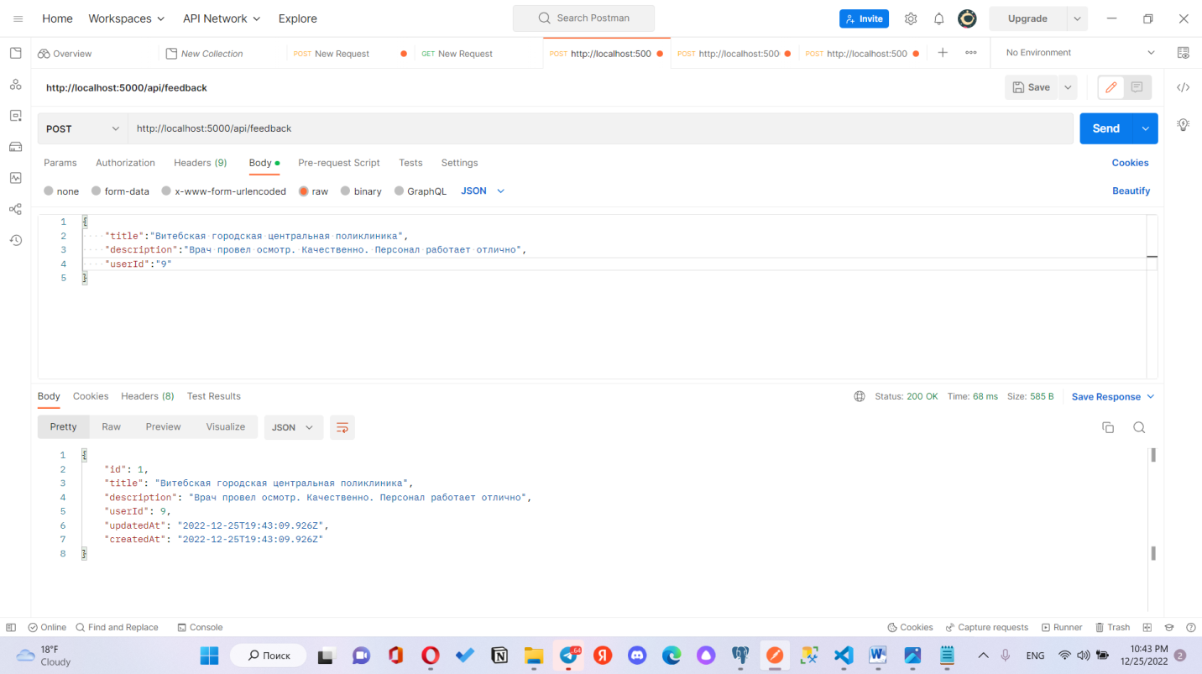
Добавление отзывов

Slide 14
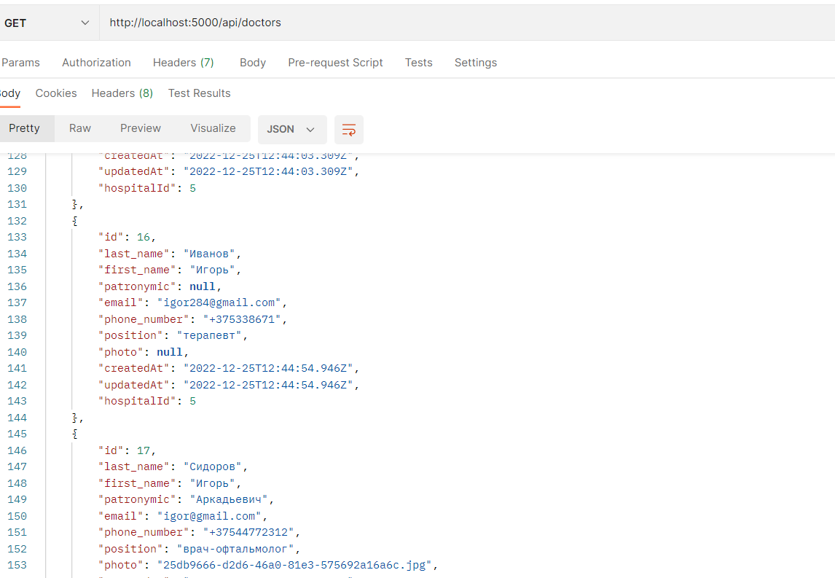
Просмотр введённых данных

Slide 15
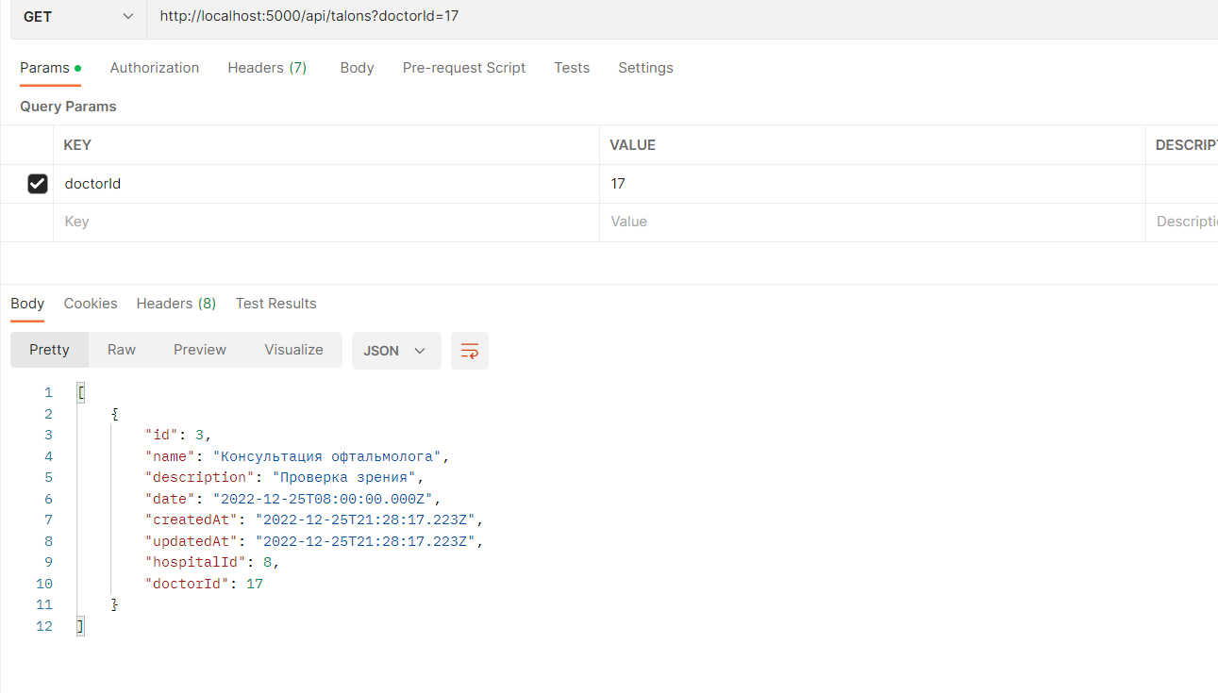
Вывод по определённым параметрам таблиц «talons» и «doctors»

Slide 16
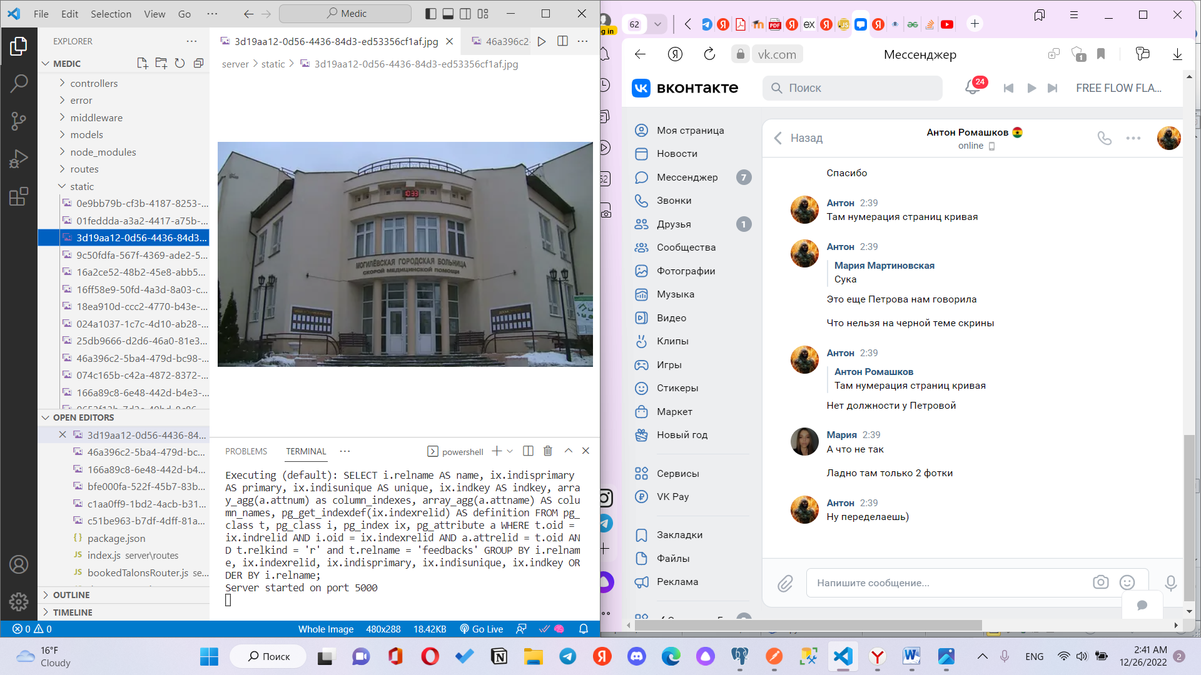
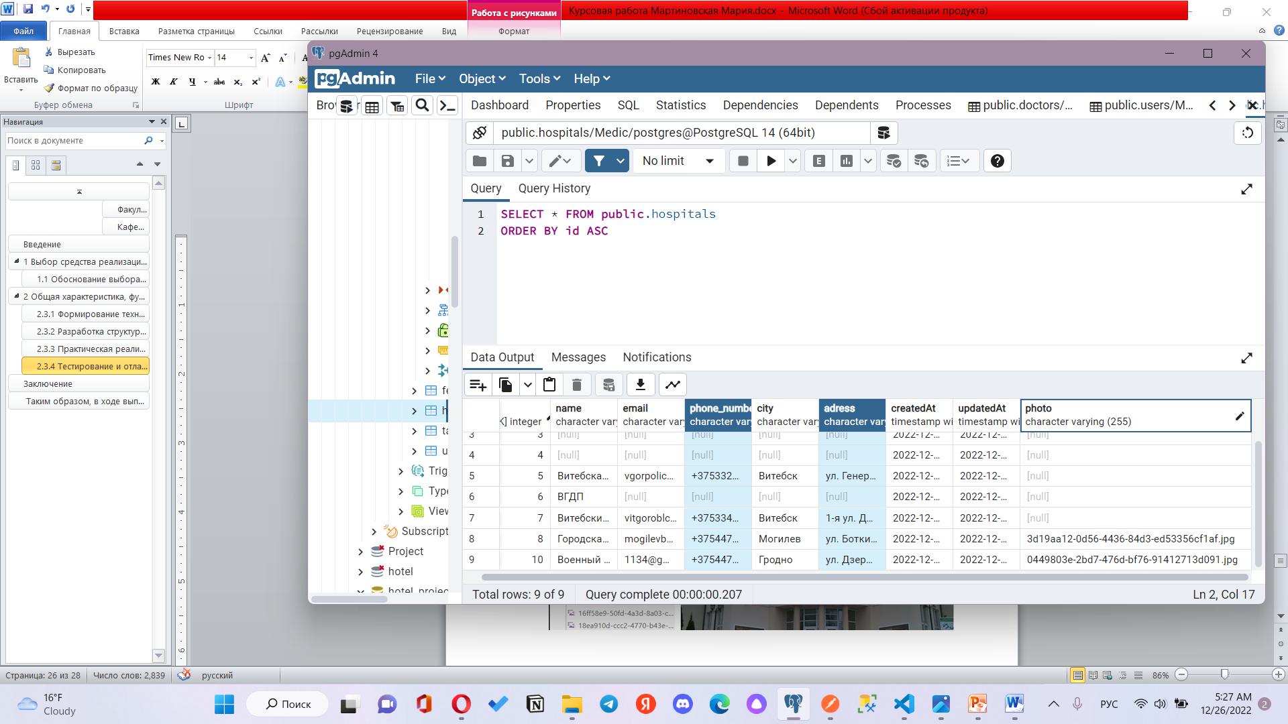
Отправка файлов

Slide 17
Как это может быть использовано и дальнейшие действия в разработке сервиса
Данный сервис предназначен для удобного и беспрепятственного бронирования талонов к врачу.
Для получения итогового рабочего веб-приложения необходимо:
добавить клиентскую часть сервиса,
новые функции для обработки данных,
взаимодействие клиента с сервером,
корректное отображение всех данных на полученных веб-страницах.

Slide 18
Спасибо за внимание!

